Slide 1
CURVAS DE CRECIMIENTO, SOBREVIVENCIA Y TABLAS DE VIDA
Ana Isabel Suárez Guerrero
2020

Slide 2
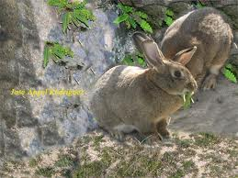
Curva de crecimiento de la población hipotética de conejos (repaso)
CONSTRUCCIÓN CURVAS DE CRECIMIENTO
Pareja de conejos en una isla: macho y hembra.
La pareja tiene 6 crías al año.
4 sobreviven y mueren 2.
Todos los individuos maduran sexualmente y crían una vez al año.
LA POBLACIÓN MUESTRA UNA CURVA DE CRECIMIENTO EXPONENCIAL

Slide 3
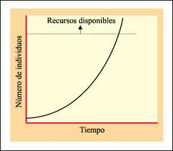
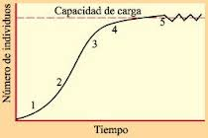
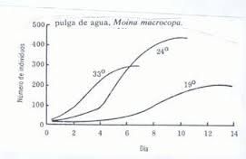
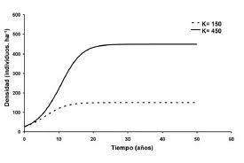
TIPOS DE CURVAS DE CRECIMIENTO
Fase inicial
Fase exponencial (r)
Crecimiento moderado
Capacidad de carga (K)
Exponencial
Logístico o Sigmoide

Slide 4
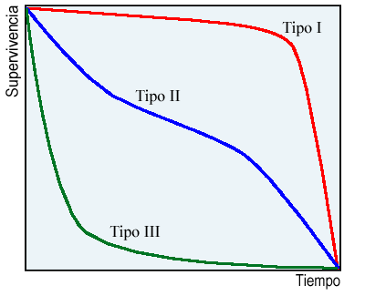
Curvas de supervivencia
Tipo I. Especies con baja tasa de mortalidad hasta alcanzar una cierta edad en que aumenta rápidamente. Tal es el caso de la mayor parte de los grandes mamíferos, incluido el hombre, con estrategias de la K.
Tipo II. Tasa de mortalidad varía poco con la edad: mayoría de aves, la curva tiene la forma de una diagonal descendente, forma sigmoidea si el número de individuos que muere en cada tramo de edad es más o menos constante.
Tipo III. Las especies r-estrategas sufren una elevada mortalidad en las primeras etapas de vida, larvaria o juvenil, teniendo luego una mayor probabilidad de supervivencia. La curva muestra un pronunciado descenso inicial seguido de una fase más estable

Slide 5
En poblaciones discretas
Adultos generación presente =
Adultos Juveniles Tasa de
generación X producidos X supervivencia
pasada por adulto juveniles
R = Tasa de reproducción per capita

Slide 6
R = 1.0
R = 0.5
R = 1.3
X
X
X
X
X
X
X
X
X
X
X
X
X
X
X
X
X
X
X
X
X
X
X
X
X
X
X
X
X
X
Simulaciones de crecimiento poblacional con tasas distintas de reproducción per capita

Slide 7
TABLAS DE VIDA
Registro de nacimientos y muertes por categoría de edad (tamaño o estadio)

Slide 8
Algunos elementos de las tablas de vida de poblaciones contínuas
x = Intervalo de edades
n_{x} = Cantidad de sobrevivientes al inicio de edad x
l_{x} = % de individuos que sobreviven al inicio de edad x
d_{x} = Cantidad de muertes durante edad x a x+1
q_{x} = Tasa de mortalidad durante el edad de x a x+1
n_{x+1} = n_{x} - d_{x}

Slide 9
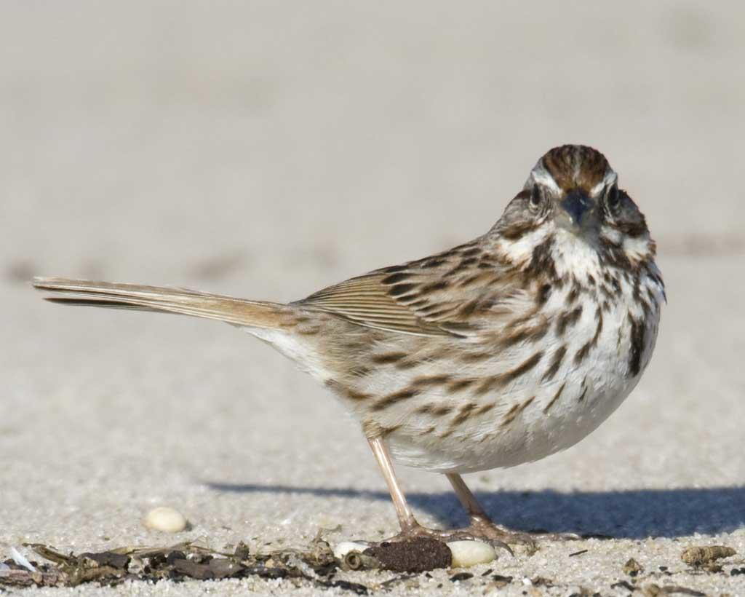
Gorrión melódico -Song Sparrow- (Melospiza melodia) en Isla Mandarte, Columbia Británica

Slide 10
Tablas de vida. Cohorte
Song Sparrow (Melospiza melodia) en Isla Mandarte, British Columbia
Edad (años) (x) | No. pájaros vivos (n_{x}) | Proporción sobrevivientes al inicio de edad x (l_{x}) | Cantidad de muertes de x a x+1 (dx) | Tasa de mortalidad de x a x+1 (qx)
0 | 115 | 1 | 90 | 0.78
1 | 25 | 0.217 | 6 | 0.24
2 | 19 | 0.165 | 7 | 0.37
3 | 12 | 0.104 | 10 | 0.83
4 | 2 | 0.017 | 1 | 0.5
5 | 1 | 0.009 | 1 | 1
6 | 0 | 0 | - | -
Los machos nacidos en 1976 fueron registrados hasta morir todos 6 años después

Slide 11
El estudio duró 15 años
Características de la población inicial:
Alta densidad promedio: 7.8 hembras/ha
Alta fluctuación (10 veces o más), de un año a otro
Poca inmigración exitosa, aún a bajas densidades
La tasa de supervivencia de adultos fue independiente de la densidad de la población
Se detectaron 2 mecanismos reguladores denso-dependientes
A altas densidades hay poca producción de individuos, por depredadores de nidos (tamaño de nidada reducida por parasitismo de tordos de cabeza café (Molothrus ater))
Pocos juveniles vencen a adultos en competencia por territorios de reproducción

Slide 12
La dinámica está afectada principalmente por eventos locales (inviernos extremadamente fríos)
Tasa de supervivencia de adultos en febrero 1989 fue de 90% de la población, muy mermada por invierno anterior (1979-80)
No todos los periodos de inviernos fríos fueron acompañados por la desaparición de estos pájaros
El reclutamiento denso-dependiente de individuos juveniles, pueden regular el tamaño de la población
Los quebrantos de la población provocaron una marcada inestabilidad en el tamaño poblacional, casi llevándola a la extinción en 1989
La tasa de reclutamiento de juveniles es responsible del crecimiento de la población en años no catastróficos
Por tanto, combinando todos los años, el factor de reclutamiento juvenil es el factor que afecta más importantemente a la población en la Isla Mandarte

